Slide 1
Лабораторная работа
«Микроскопическое строение крови человека и лягушки».
Цель: изучить строение крови человека и лягушки. Сравнить и определить, чья кровь способна переносить больше кислорода.

Slide 2
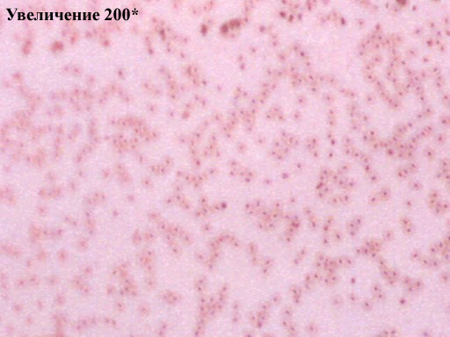
Кровь лягушки

Slide 3
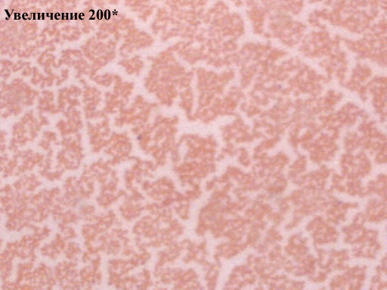
Кровь человека

Slide 4
Ход работы
Кровь человека
1. Рассмотреть препарат крови человека под большим увеличением.
Какова форма, относительная величина и количество
эритроцитов и лейкоцитов?
2. Зарисуйте
Кровь лягушки
1. При том же увеличении микроскопа рассмотрите препарат крови
лягушки. Какова относительная величина, форма и количество
эритроцитов и лейкоцитов в препарате?
2. Зарисуйте

Slide 5
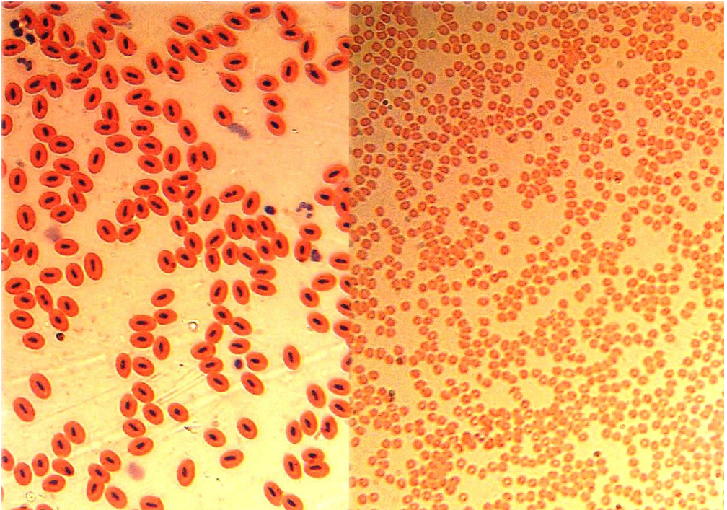

Slide 6
3. Заполните таблицу:
Признаки | Эритроциты человека | Эритроциты лягушки
Окраска
Наличие ядра
Форма клеток
Размер клеток
Количество клеток
Сделайте вывод из этого сравнения
(раскройте преимущества, которые достигаются благодаря этим отличительным признакам)

